Slide 1
МоVsadas
Контейнеры и итераторы в C++ (II)

Slide 2
КОНТЕЙНЕРЫ И ИТЕРАТОРЫ
СОДЕРЖАНИЕ
Последовательные контейнеры
Ассоциативные контейнеры
Рекомендации по использованию контейнеров

Slide 3
КОНТЕЙНЕРЫ И ИТЕРАТОРЫ
ПОСЛЕДОВАТЕЛЬНЫЕ КОНТЕЙНЕРЫ
When choosing a container, remember vector is best. Leave a comment to explain if you choose from the rest
(c) Tony van Eerd

Slide 4
КОНТЕЙНЕРЫ И ИТЕРАТОРЫ
ПОСЛЕДОВАТЕЛЬНЫЕ КОНТЕЙНЕРЫ
Контейнеры:
vector ― массив с переменным размером и гарантией непрерывности памяти*
array ― массив с фиксированным размером, известным в момент компиляции
deque ― массив с переменным размером без гарантий по памяти
list ― двусвязный список
forward_list ― односвязный список
Адаптеры:
stack ― LIFO контейнер, чаще всего на базе deque
queue ― FIFO контейнер, чаще всего на базе deque
priority_queue ― очередь с приоритетами, чаще всего на базе vector

Slide 5
КОНТЕЙНЕРЫ И ИТЕРАТОРЫ
deque
Эффективно растёт в обоих направлениях
Не требует больших реаллокаций с перемещениями, так как разбит на блоки
Гораздо меньше фрагментирует кучу

Slide 6
КОНТЕЙНЕРЫ И ИТЕРАТОРЫ
deque

Slide 7
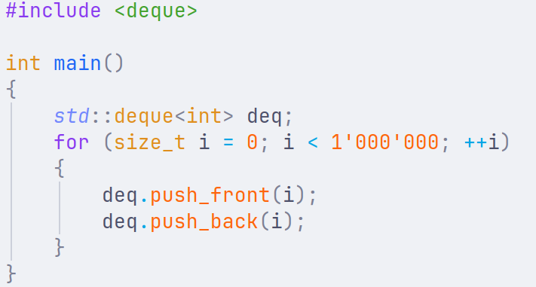
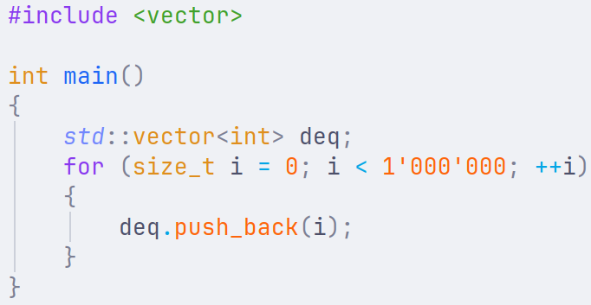
КОНТЕЙНЕРЫ И ИТЕРАТОРЫ
VECTOR vS DEQUE

Slide 8
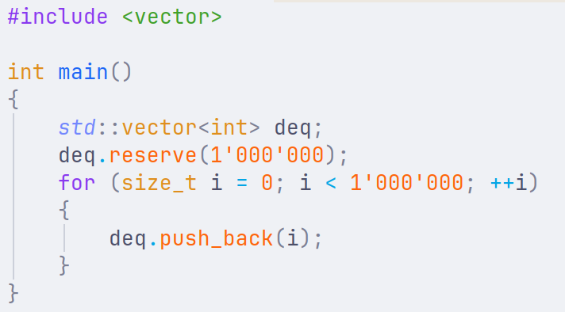
КОНТЕЙНЕРЫ И ИТЕРАТОРЫ
А так?

Slide 9
КОНТЕЙНЕРЫ И ИТЕРАТОРЫ
VECTOR vS DEQUE
Vector:
Доступ к элементу O(1)
Вставка в конец аморт. O(1)+
Вставка в начало O(N)
Вставка в середину O(N)
Вычисление размера O(1)
Есть гарантии по памяти
Есть reserve / capacity
Deque:
Доступ к элементу O(1)
Вставка в конец O(1)
Вставка в начало O(1)
Вставка в середину O(N)
Вычисление размера O(1)
Нет гарантий по памяти
Нет необходимости в reserve/capacity

Slide 10
КОНТЕЙНЕРЫ И ИТЕРАТОРЫ
forward_list
Последовательный доступ
Быстрая вставка в любое место
НЕ инвалидируются ссылки и итераторы
Написание этой штуки ваше домашнее задание btw

Slide 11
КОНТЕЙНЕРЫ И ИТЕРАТОРЫ
list
Последовательный доступ
Быстрая вставка в любое место
НЕ инвалидируются ссылки и итераторы
Итерация в обе стороны

Slide 12
КОНТЕЙНЕРЫ И ИТЕРАТОРЫ
Фишечки у list/forward_list aka сплайсы

Slide 13
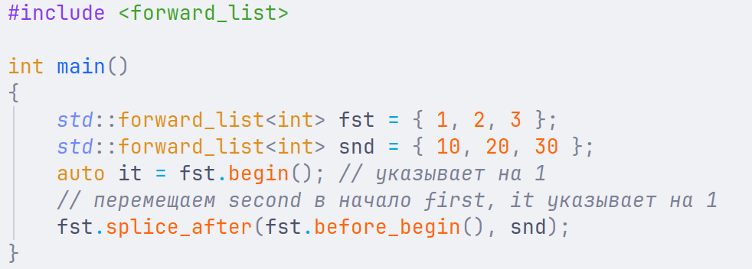
КОНТЕЙНЕРЫ И ИТЕРАТОРЫ
Фишечки у list/forward_list aka сплайсы

Slide 14
КОНТЕЙНЕРЫ И ИТЕРАТОРЫ
Фишечки у list/forward_list aka сплайсы
1 |  | 2 |  | 3 |  | 10 |  | 20 |  | 30 |  | 1 |  | 2 |  | 3
10 |  | 20 |  | 30

Slide 15
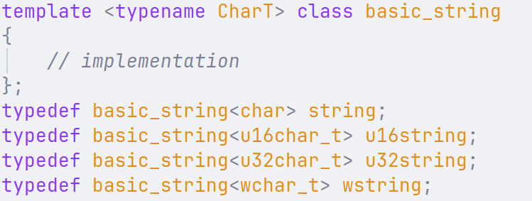
КОНТЕЙНЕРЫ И ИТЕРАТОРЫ
Вспомним базу, строки

Slide 16
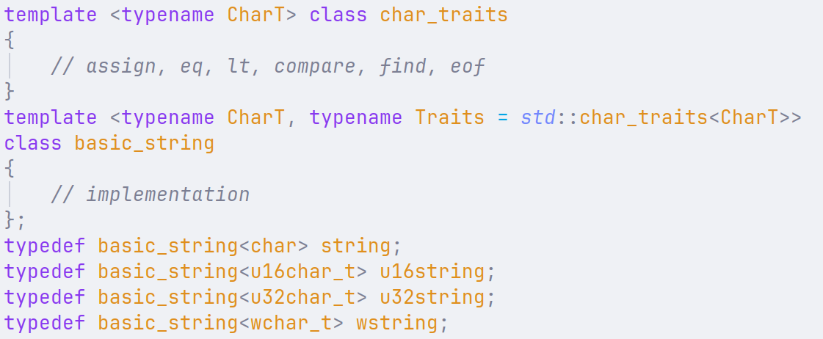
КОНТЕЙНЕРЫ И ИТЕРАТОРЫ
Вспомним базу, строки

Slide 17
КОНТЕЙНЕРЫ И ИТЕРАТОРЫ
Вспомним базу, строки
Является ли способ выделения памяти характеристикой символа из Traits?

Slide 18
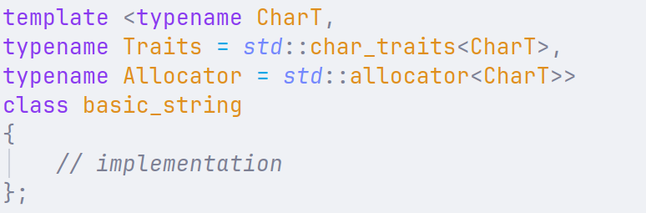
КОНТЕЙНЕРЫ И ИТЕРАТОРЫ
Аллокаторы

Slide 19
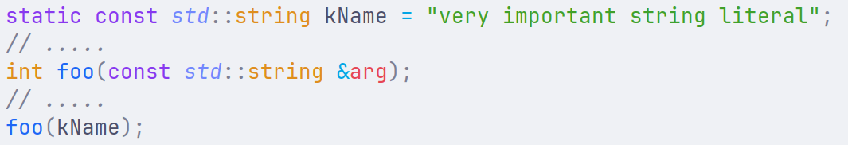
КОНТЕЙНЕРЫ И ИТЕРАТОРЫ
Статические строки

Slide 20
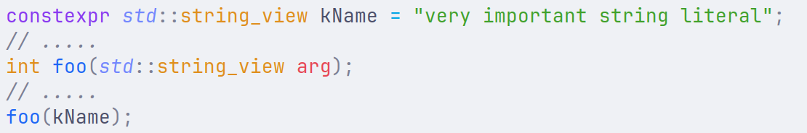
КОНТЕЙНЕРЫ И ИТЕРАТОРЫ
Статические строки

Slide 21
КОНТЕЙНЕРЫ И ИТЕРАТОРЫ
Статические строки

Slide 22
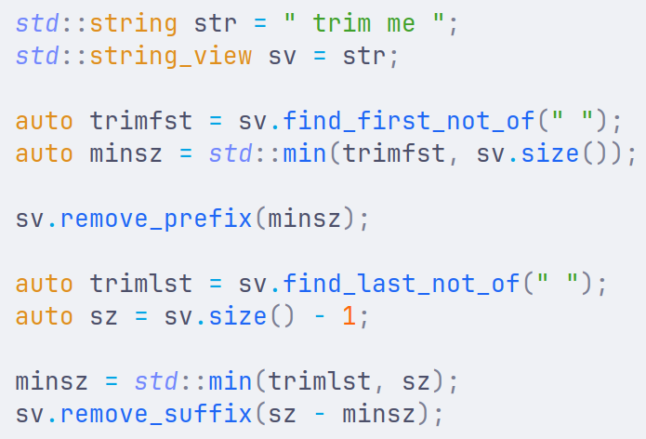
КОНТЕЙНЕРЫ И ИТЕРАТОРЫ
string_view
remove_prefix
remove_suffix
copy
substr
compare
find
data

Slide 23
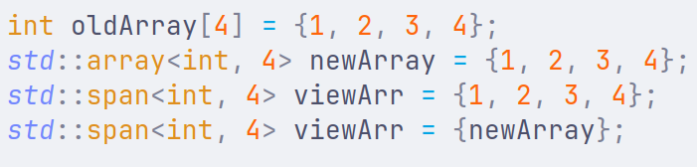
КОНТЕЙНЕРЫ И ИТЕРАТОРЫ
span (С++20)

Slide 24
КОНТЕЙНЕРЫ И ИТЕРАТОРЫ
span (С++20)
std::span для одномерных массивов то же, что string_view для строк

Slide 25

КОНТЕЙНЕРЫ И ИТЕРАТОРЫ
Внимание интерактивчик!

Slide 26
КОНТЕЙНЕРЫ И ИТЕРАТОРЫ
Ассоциативные контейнеры
Контейнеры:
map ― контейнер, содержащий упорядоченные пары ключ – значение, под капотом работает как красно-черное дерево
unordered_map – контейнер, содержащий пару ключ – значение, под капотом работает как хэш-таблица
set – контейнер, содержащий упорядоченные уникальные ключи, под капотом работает как красно-черное дерево
unordered_set – контейнер, содержащий уникальные ключи, под капотом работает как хэш-таблица

Slide 27
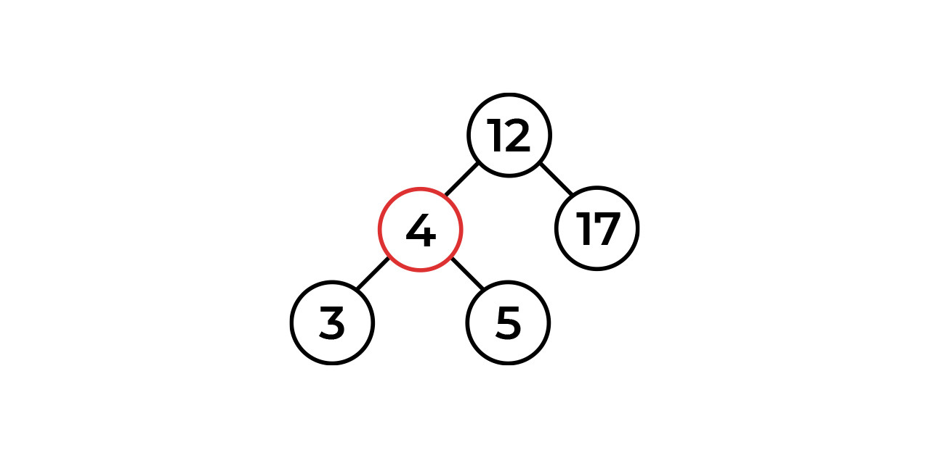
КОНТЕЙНЕРЫ И ИТЕРАТОРЫ
map
Гарантированное время поиска, вставки и удаления - O(log n)
Элементы хранятся в отсортированном порядке
Автоматическая балансировка при модификациях

Slide 28
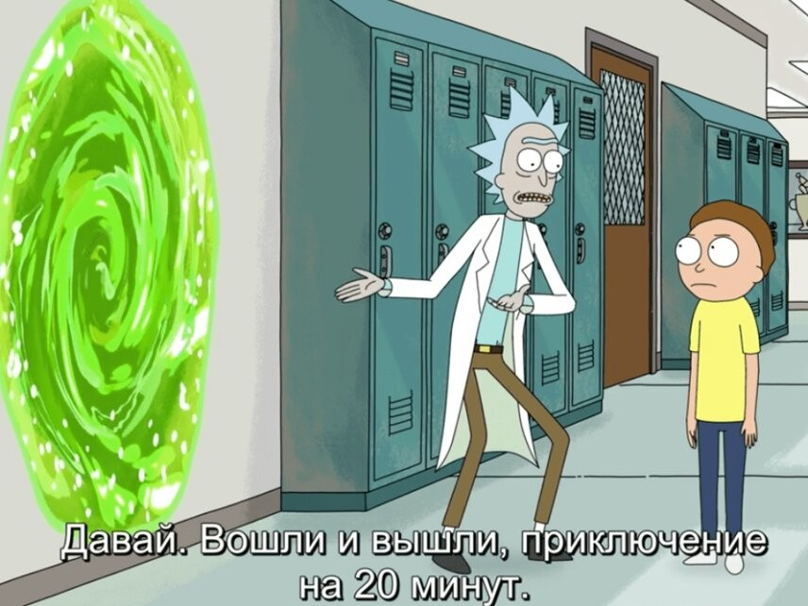
КОНТЕЙНЕРЫ И ИТЕРАТОРЫ
map

Slide 29
КОНТЕЙНЕРЫ И ИТЕРАТОРЫ
Чем дальше в лес...
Red-black tree (наше родненькое stdлибное)
AVL tree
B-дерево (Google lib, Abseil => abseil_map)
Splay tree
Treap tree aka Декартово дерево (multithread implementations)

Slide 30
КОНТЕЙНЕРЫ И ИТЕРАТОРЫ
Пойдем с самого начала, дерево 2-3
Два-три дерево - абстрактный тип данных, напоминающий по структуре дерево. В нодах два-три дерева может быть одно или два значения и два или три потомка
Ноду с одним значением и двумя потомками будем называть 2-нода, ноду с двумя значениями и тремя потомками – 3-нода.

Slide 31
КОНТЕЙНЕРЫ И ИТЕРАТОРЫ
Пойдем с самого начала, дерево 2-3
Добавляя элемент, мы всегда спускаемся вниз по дереву.
Дерево отсортировано классически - меньшие значения находятся слева, бОльшие - справа.
Два-три дерево - отсортированное, сбалансированное дерево.

Slide 32
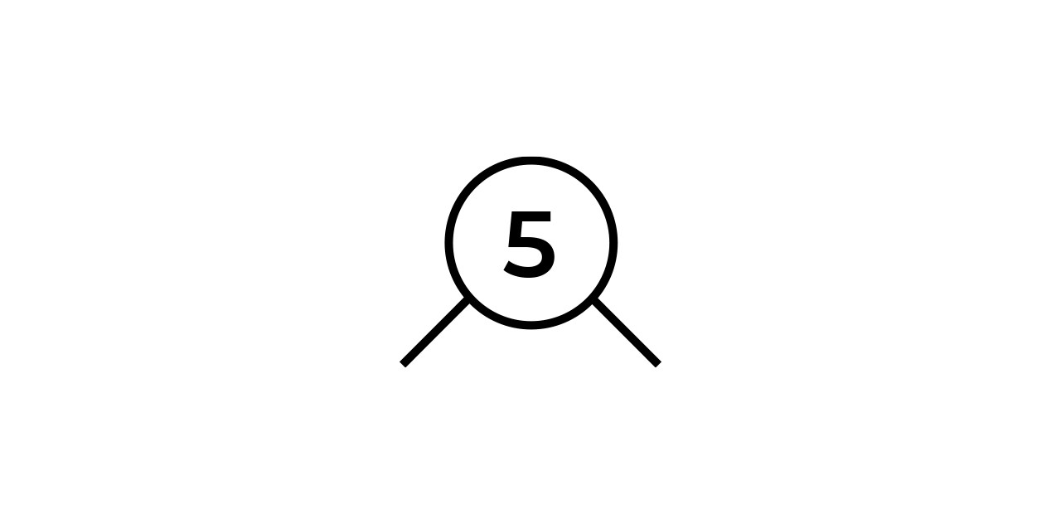
КОНТЕЙНЕРЫ И ИТЕРАТОРЫ
Пойдем с самого начала, дерево 2-3

Slide 33
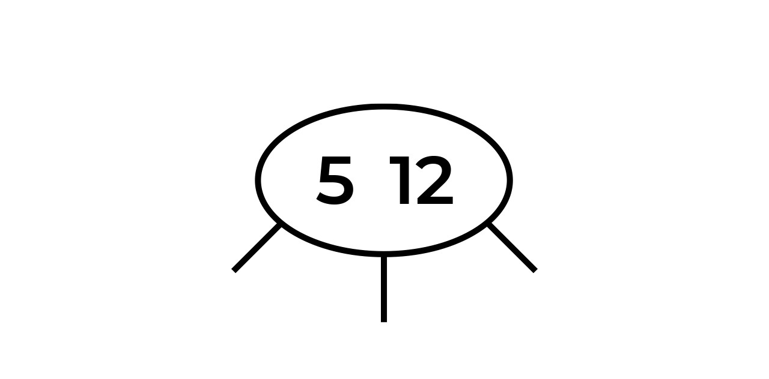
КОНТЕЙНЕРЫ И ИТЕРАТОРЫ
Пойдем с самого начала, дерево 2-3

Slide 34
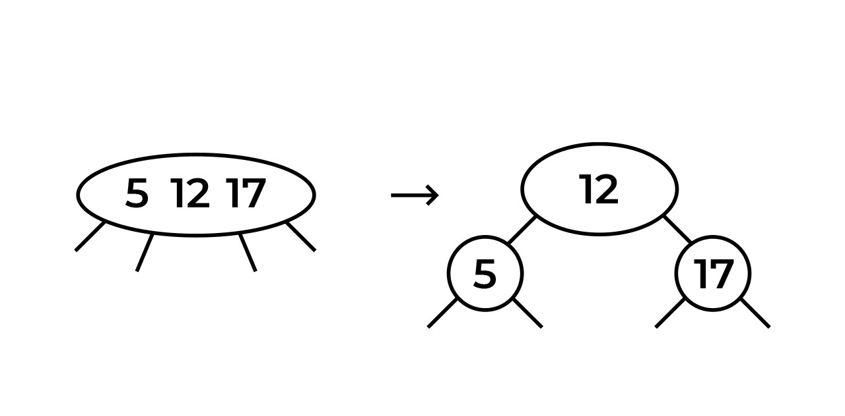
КОНТЕЙНЕРЫ И ИТЕРАТОРЫ
Пойдем с самого начала, дерево 2-3

Slide 35
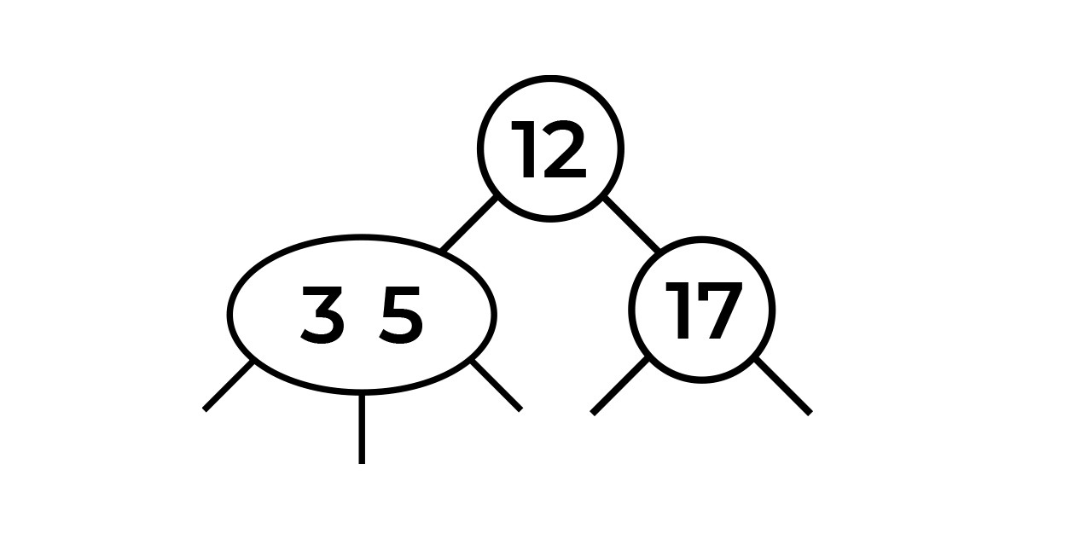
КОНТЕЙНЕРЫ И ИТЕРАТОРЫ
Пойдем с самого начала, дерево 2-3

Slide 36
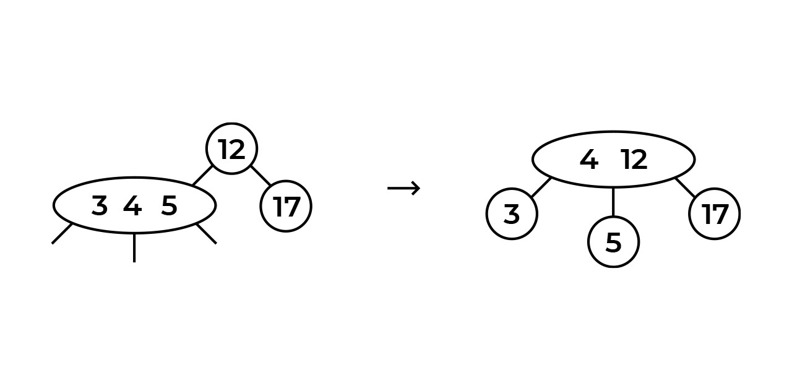
КОНТЕЙНЕРЫ И ИТЕРАТОРЫ
Пойдем с самого начала, дерево 2-3

Slide 37
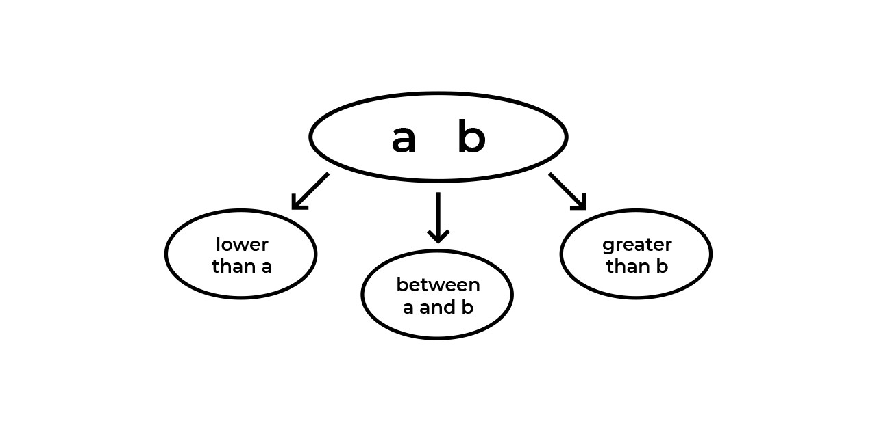
КОНТЕЙНЕРЫ И ИТЕРАТОРЫ
Пойдем с самого начала, дерево 2-3

Slide 38
КОНТЕЙНЕРЫ И ИТЕРАТОРЫ
Изобретаем красно-черное дерево

Slide 39
КОНТЕЙНЕРЫ И ИТЕРАТОРЫ
Изобретаем красно-черное дерево
Две красные ноды не могут идти подряд. Это свойство приобретает смысл, если мы знаем, что красная нода - это по сути часть 3-ноды в 2-3 дереве
Корень дерева всегда черный. Опять же, тут все понятно: красная нода не может существовать без родителя.
Все null-ноды (ноды, которые не имеют потомков) – черные.
Высота дерева измеряется только по черным нодам и называется "черной высотой".

Slide 40
КОНТЕЙНЕРЫ И ИТЕРАТОРЫ
Изобретаем красно-черное дерево
Все вставленные ноды, кроме корня дерева, вставляются с красным цветом. Объясняется это тем, что мы всегда сначала добавляем значение к уже существующей ноде и только после этого занимаемся балансировкой
Мы разбираем левостороннее красно-черное дерево, из этого следует, что красные ноды могут лежать только слева (обратный случай требует балансировки).

Slide 41
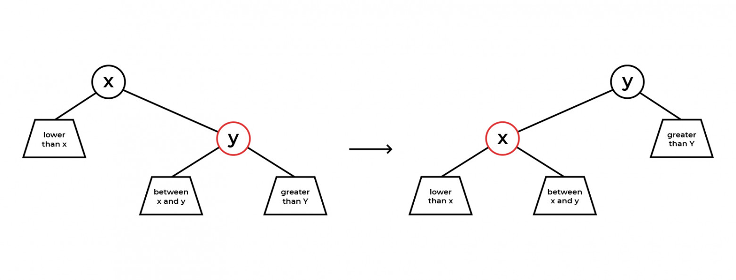
КОНТЕЙНЕРЫ И ИТЕРАТОРЫ
ВСПЫШКА СЛЕВА, ЛОЖИСЬ! Aka левосторонний поворт

Slide 42
КОНТЕЙНЕРЫ И ИТЕРАТОРЫ
ВСПЫШКА справа, ЛОЖИСЬ! Aka правосторонний поворт

Slide 43
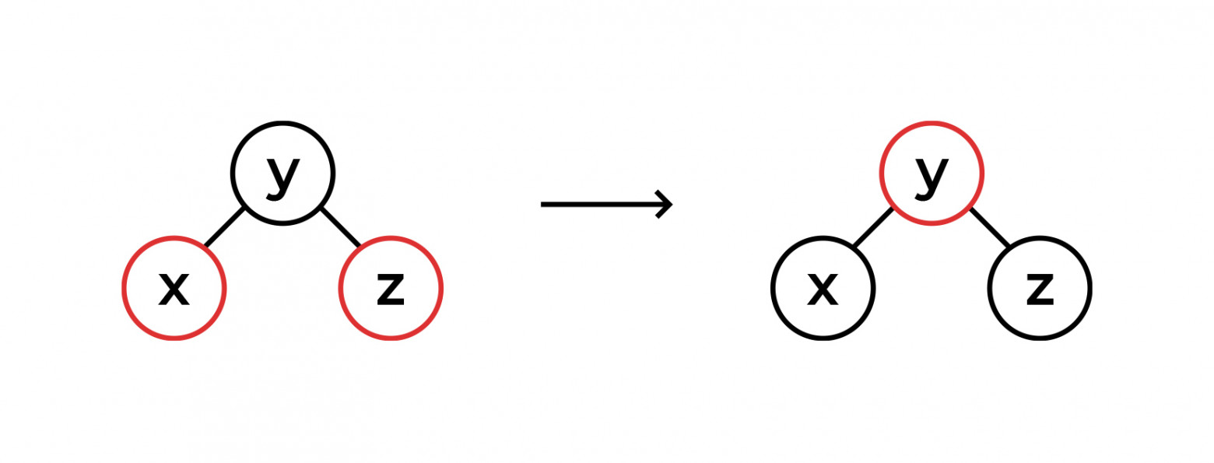
КОНТЕЙНЕРЫ И ИТЕРАТОРЫ
Зимой и летом одним цветом

Slide 44

КОНТЕЙНЕРЫ И ИТЕРАТОРЫ
Построим дерево

Slide 45

КОНТЕЙНЕРЫ И ИТЕРАТОРЫ
Построим дерево

Slide 46

КОНТЕЙНЕРЫ И ИТЕРАТОРЫ
Построим дерево

Slide 47
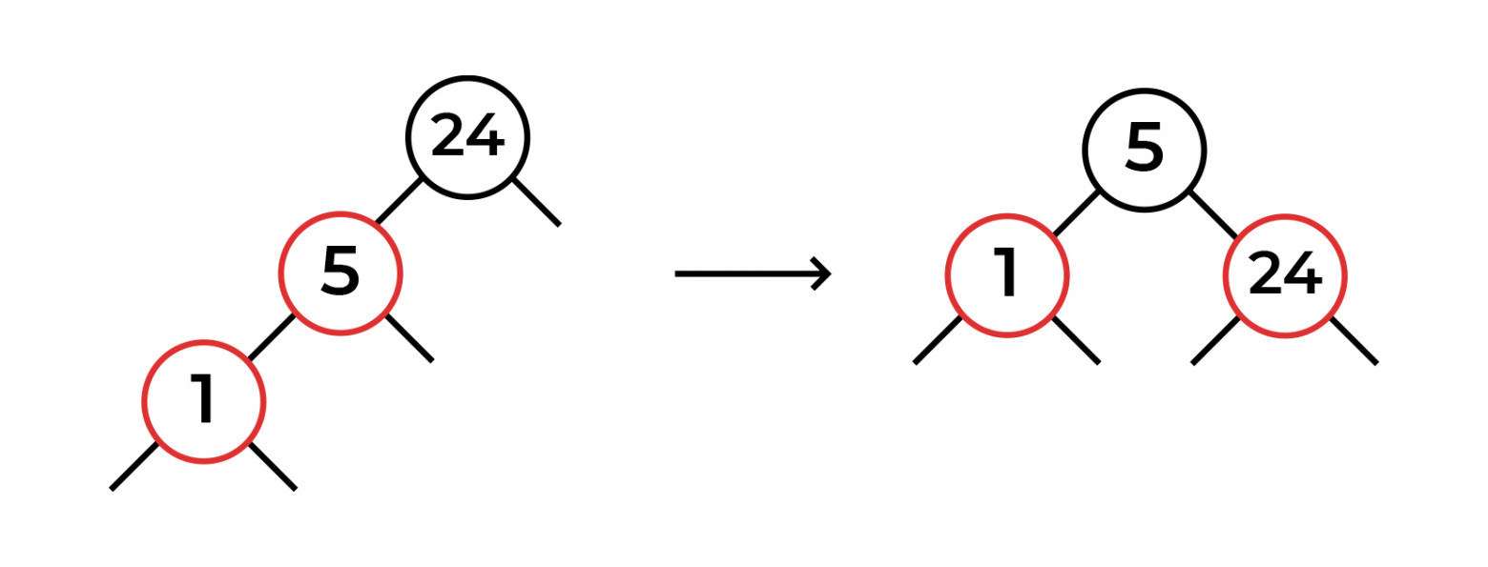
КОНТЕЙНЕРЫ И ИТЕРАТОРЫ
Построим дерево

Slide 48
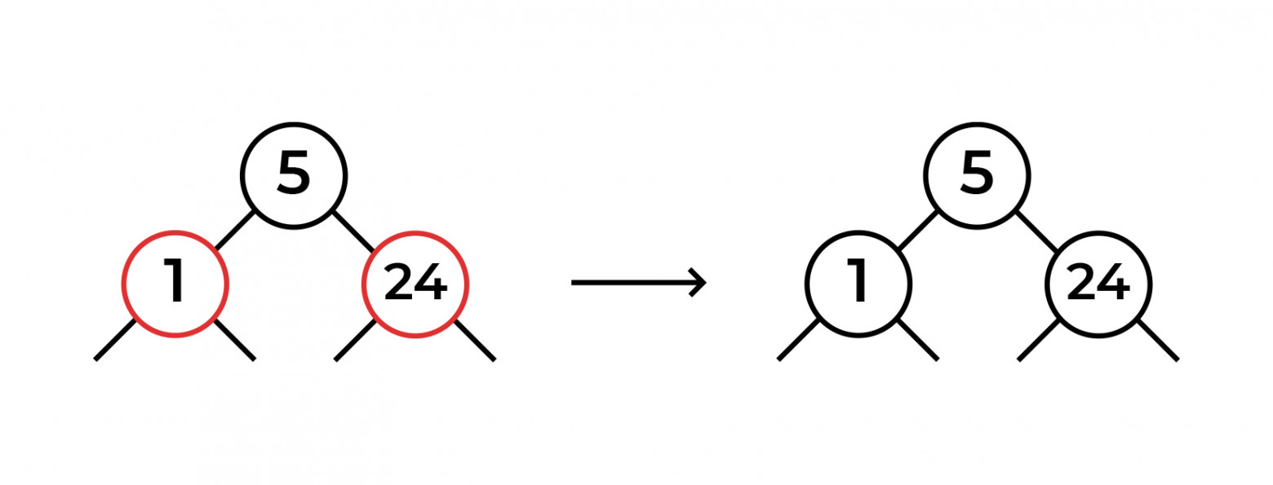
КОНТЕЙНЕРЫ И ИТЕРАТОРЫ
Построим дерево

Slide 49
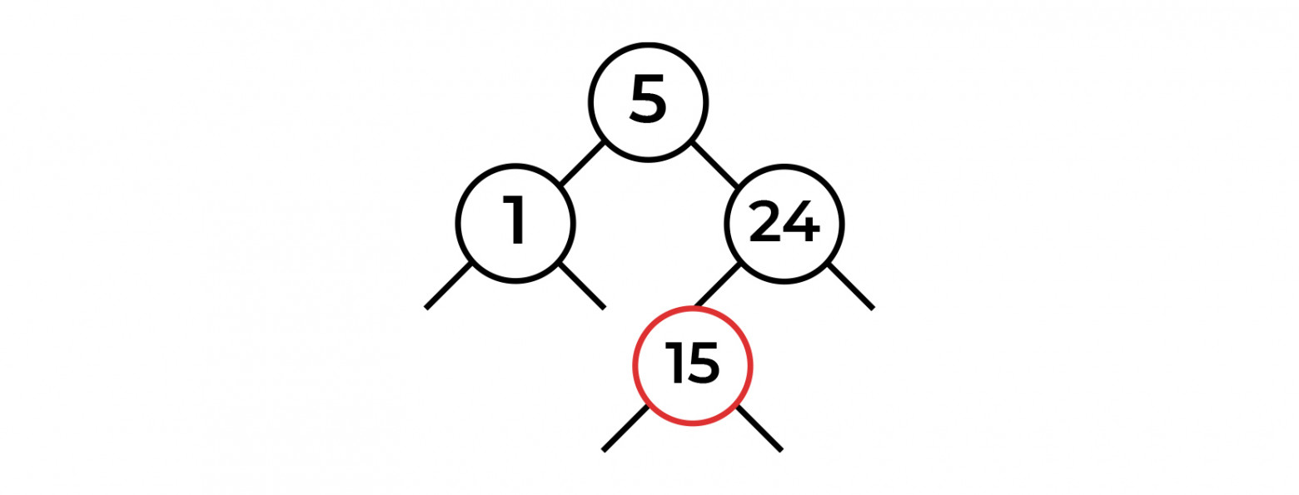
КОНТЕЙНЕРЫ И ИТЕРАТОРЫ
Построим дерево

Slide 50
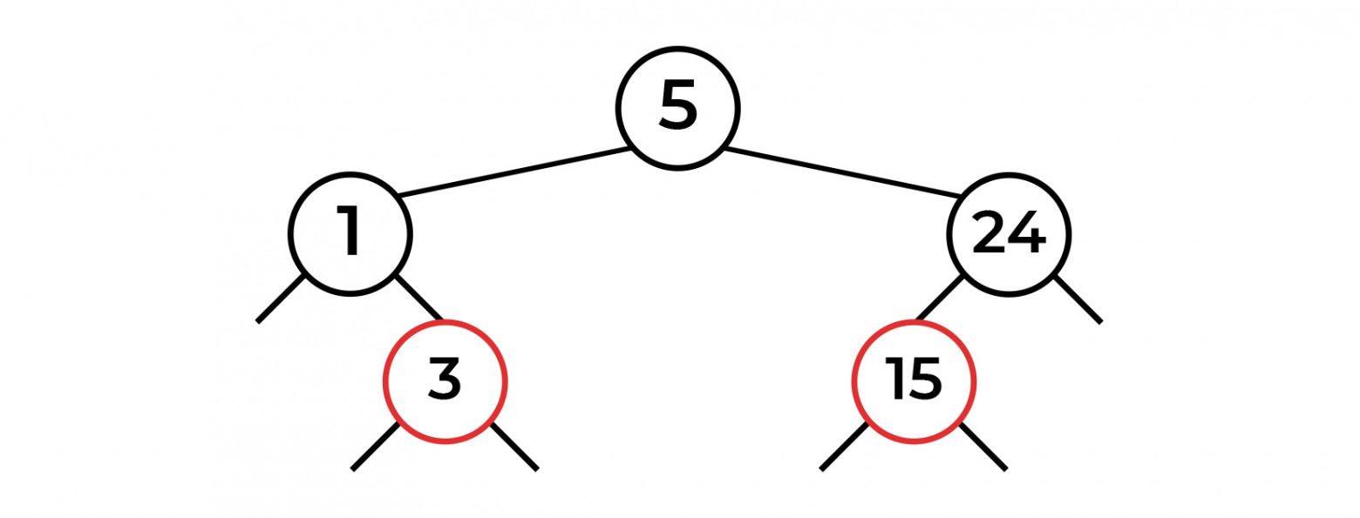
КОНТЕЙНЕРЫ И ИТЕРАТОРЫ
Построим дерево

Slide 51
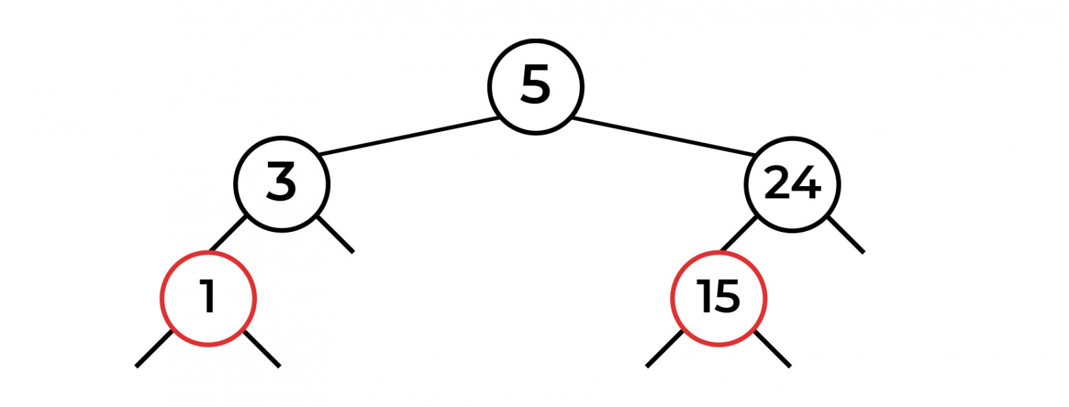
КОНТЕЙНЕРЫ И ИТЕРАТОРЫ
Построим дерево

Slide 52
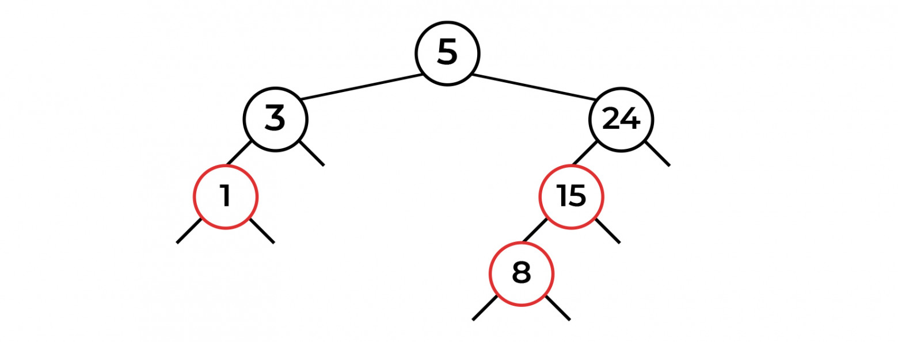
КОНТЕЙНЕРЫ И ИТЕРАТОРЫ
Построим дерево

Slide 53
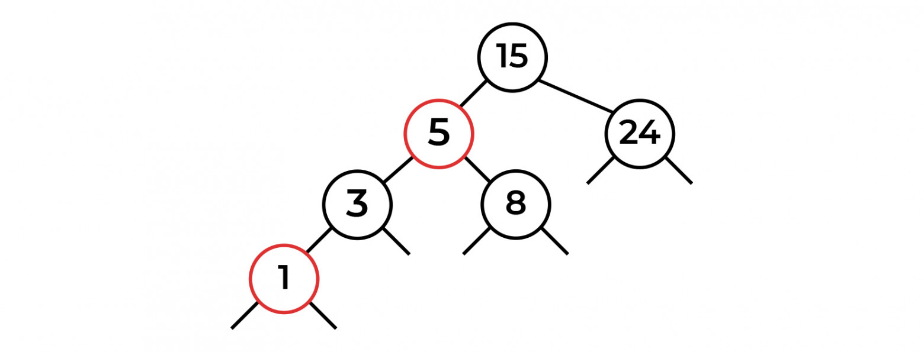
КОНТЕЙНЕРЫ И ИТЕРАТОРЫ
Построим дерево

Slide 54
КОНТЕЙНЕРЫ И ИТЕРАТОРЫ
Вернемся к c++
Придумайте интерфейс стандартной мапы, прям с шаблонами и вот этим всем.

Slide 55
КОНТЕЙНЕРЫ И ИТЕРАТОРЫ
Ответ убил...
template<
class Key,
class T,
class Compare = std::less<Key>,
class Allocator = std::allocator<std::pair<const Key, T>>>
class map;

